Slide 1
Bazele Inteligenței Artificiale
Lab 2. Modele liniare
Efrem Dragoș-Sebastian-Mihaly

Slide 2
Tipuri de modele în ML
În general, sunt două tipuri mari și late:
Supervizate
Nesupervizate

Slide 3



Supervizate
Învață din date care au deja etichete (adică știm răspunsul corect pentru fiecare element utilizat pentru a antrena modelul)
(Modelul vostru super fain)

Slide 4

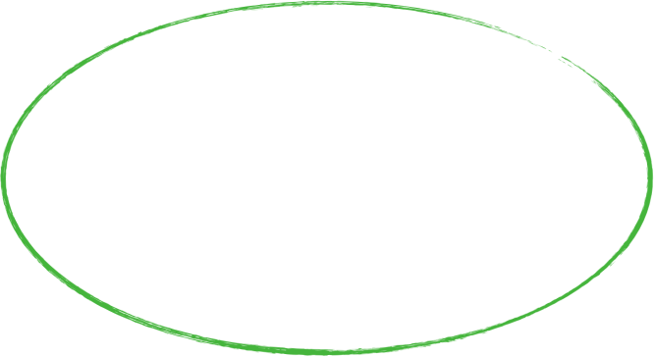
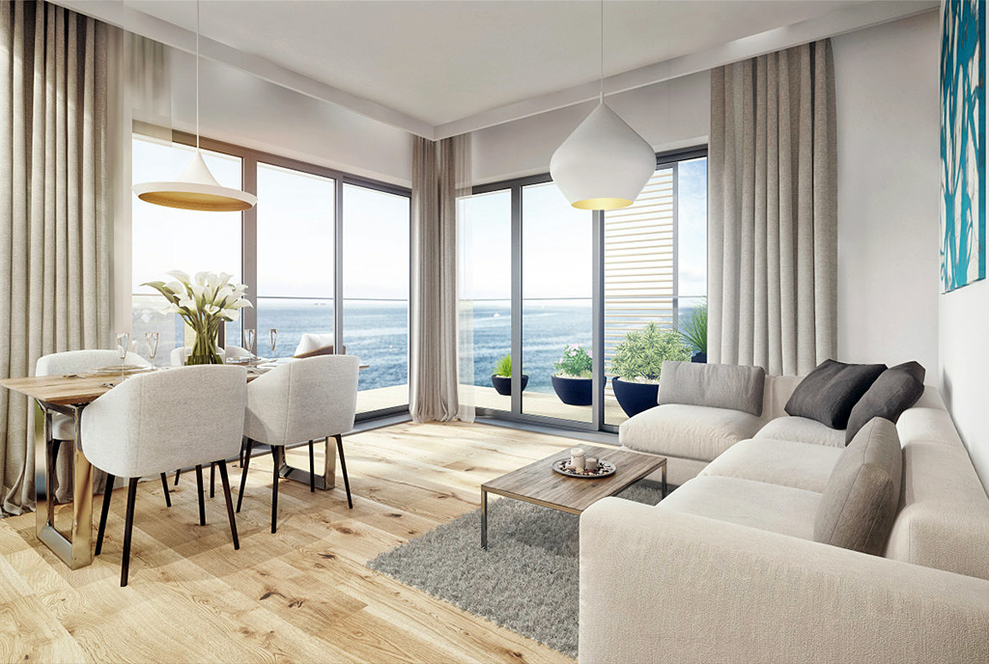
Supervizate
Pentru a antrena modele de ML, avem nevoie de caracteristici / atribute / features.
Exemplu:
Dacă încercăm să prezicem prețul unui apartament, caracteristicile ar putea fi:
Suprafața în metrii pătrați
Numărul de camere
Vârsta clădirii
(Modelul vostru super fain)

Slide 5

Crearea unui set de date
Suprafața în metrii pătrați
Numărul de camere
Vârsta clădirii
$$x_{1}=\left(\begin{matrix}50 & 2 & 5\end{matrix}\right)$$
$$x_{2}=\left(\begin{matrix}60 & 2 & 10\end{matrix}\right)$$
$$x_{3}=\left(\begin{matrix}70 & 3 & 15\end{matrix}\right)$$

Slide 6
Crearea unui set de date
Suprafața în metrii pătrați
Numărul de camere
Vârsta clădirii
$$x_{1}=\left(\begin{matrix}50 & 2 & 5\end{matrix}\right)$$
$$y_{1}=60000$$
$$x_{2}=\left(\begin{matrix}60 & 2 & 10\end{matrix}\right)$$
$$y_{2}=75000$$
$$x_{3}=\left(\begin{matrix}70 & 3 & 15\end{matrix}\right)$$
$$y_{3}=90000$$
Ieșirea modelului (ce încercăm să prezicem, în acest caz prețul în euro)

Slide 7
Crearea unui set de date
$$x_{1}=\left(\begin{matrix}50 & 2 & 5\end{matrix}\right)$$
$$x_{2}=\left(\begin{matrix}60 & 2 & 10\end{matrix}\right)$$
$$x_{3}=\left(\begin{matrix}70 & 3 & 15\end{matrix}\right)$$
$$y_{1}=60000$$
$$y_{2}=75000$$
$$y_{3}=90000$$
$$X=\left(\begin{matrix}50 & 2 & 5 \\ 60 & 2 & 10 \\ 70 & 3 & 15\end{matrix}\right)$$
$$y=\left(\begin{aligned}60000 \\ 75000 \\ 90000\end{aligned}\right)$$

Slide 8
Supervizate
Pentru a antrena modele de ML, avem nevoie de caracteristici / atribute / features.
Exemplu:
Dacă încercăm să prezicem , caracteristicile ar putea fi:
prețul unui apartament
Suprafața în metrii pătrați
Numărul de camere
Vârsta clădirii

Slide 9

Supervizate
variabila dependentă
variabila independentă
Suprafața în metrii pătrați
prețul unui apartament
50
60
70
80
90
100
110
120
35000
40000
48000
55000
62000
7o000
75000
85000

Slide 10
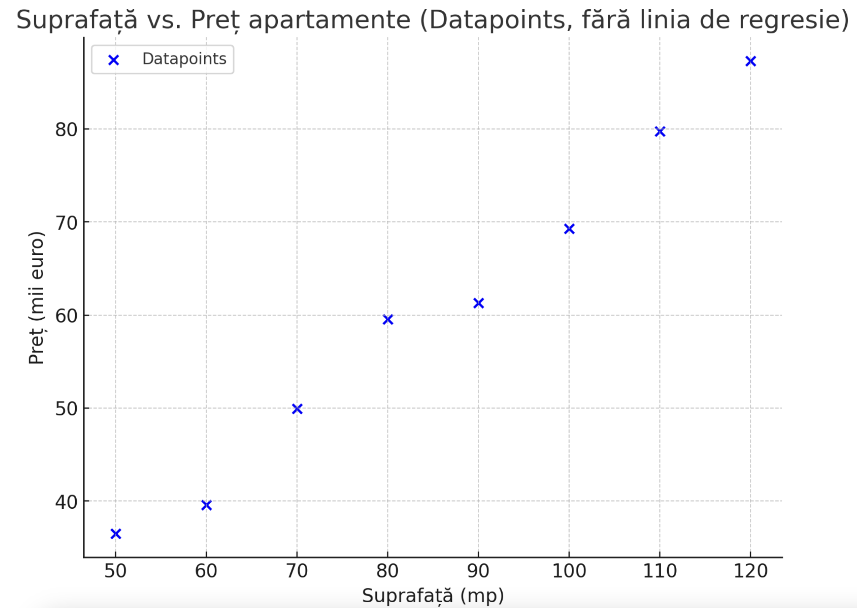
Găsirea modelului

Slide 11
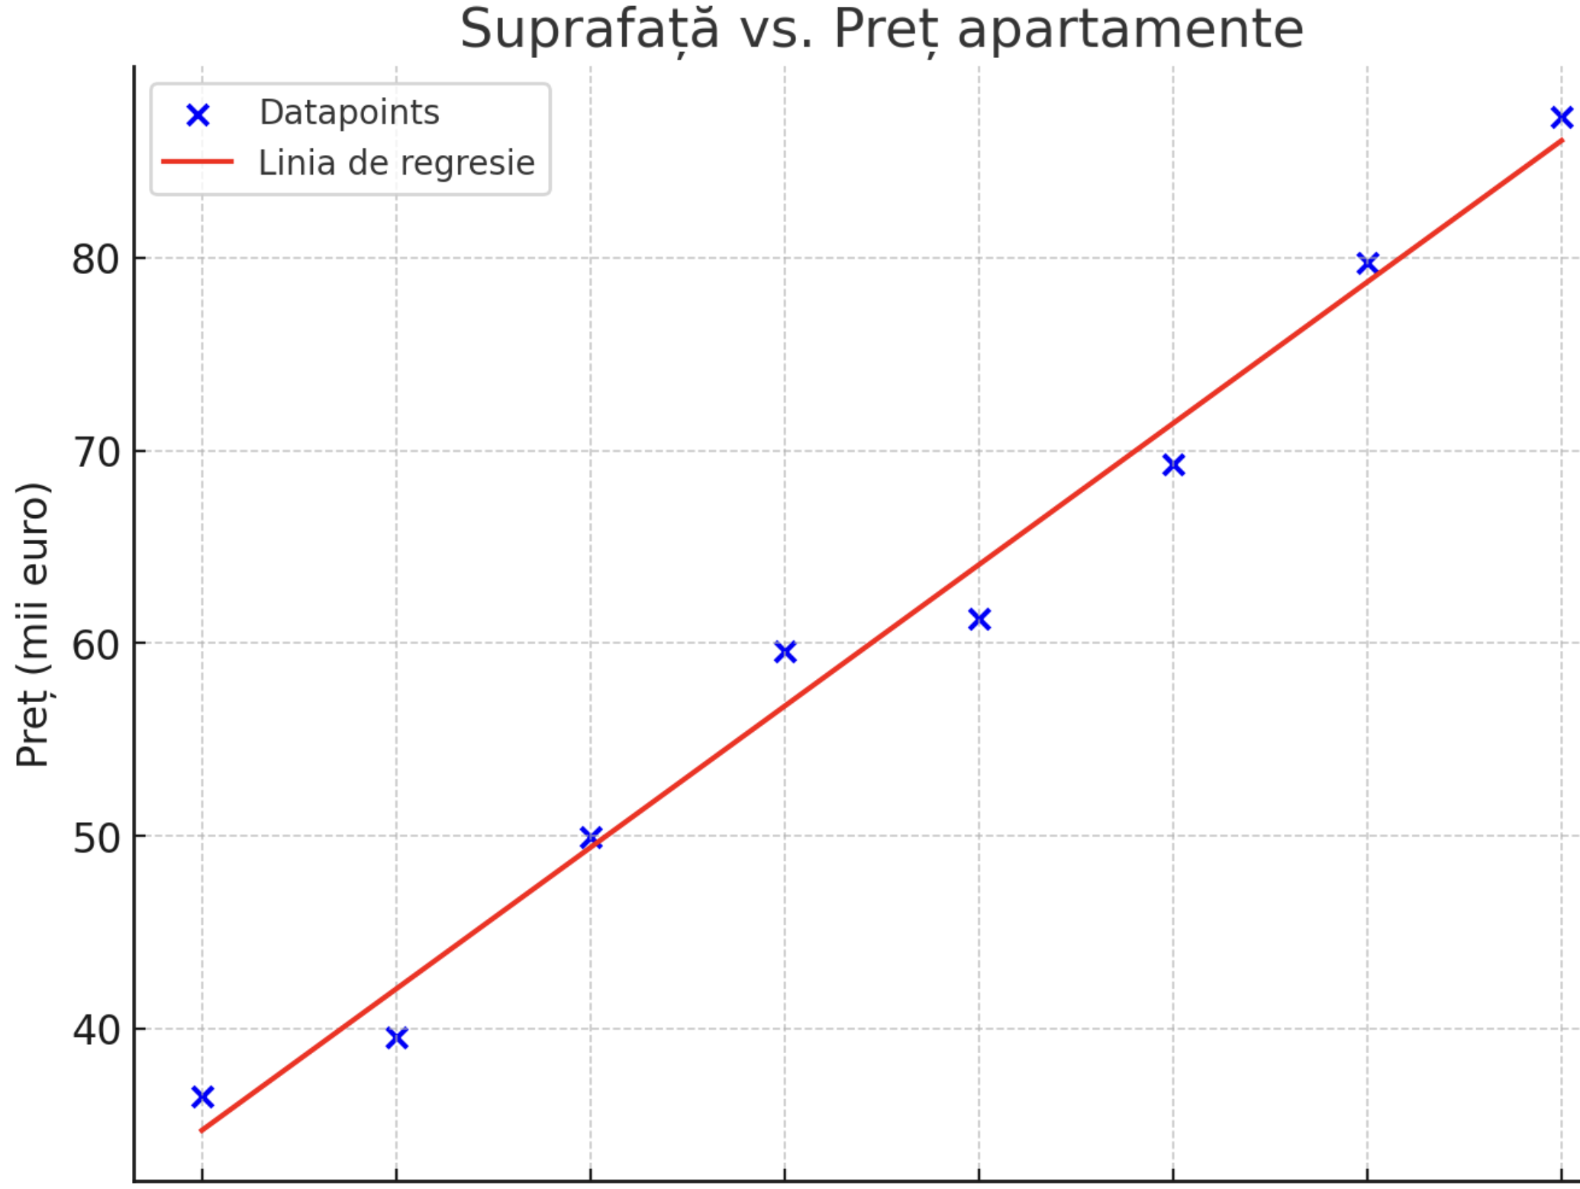
Găsirea modelului

Slide 12
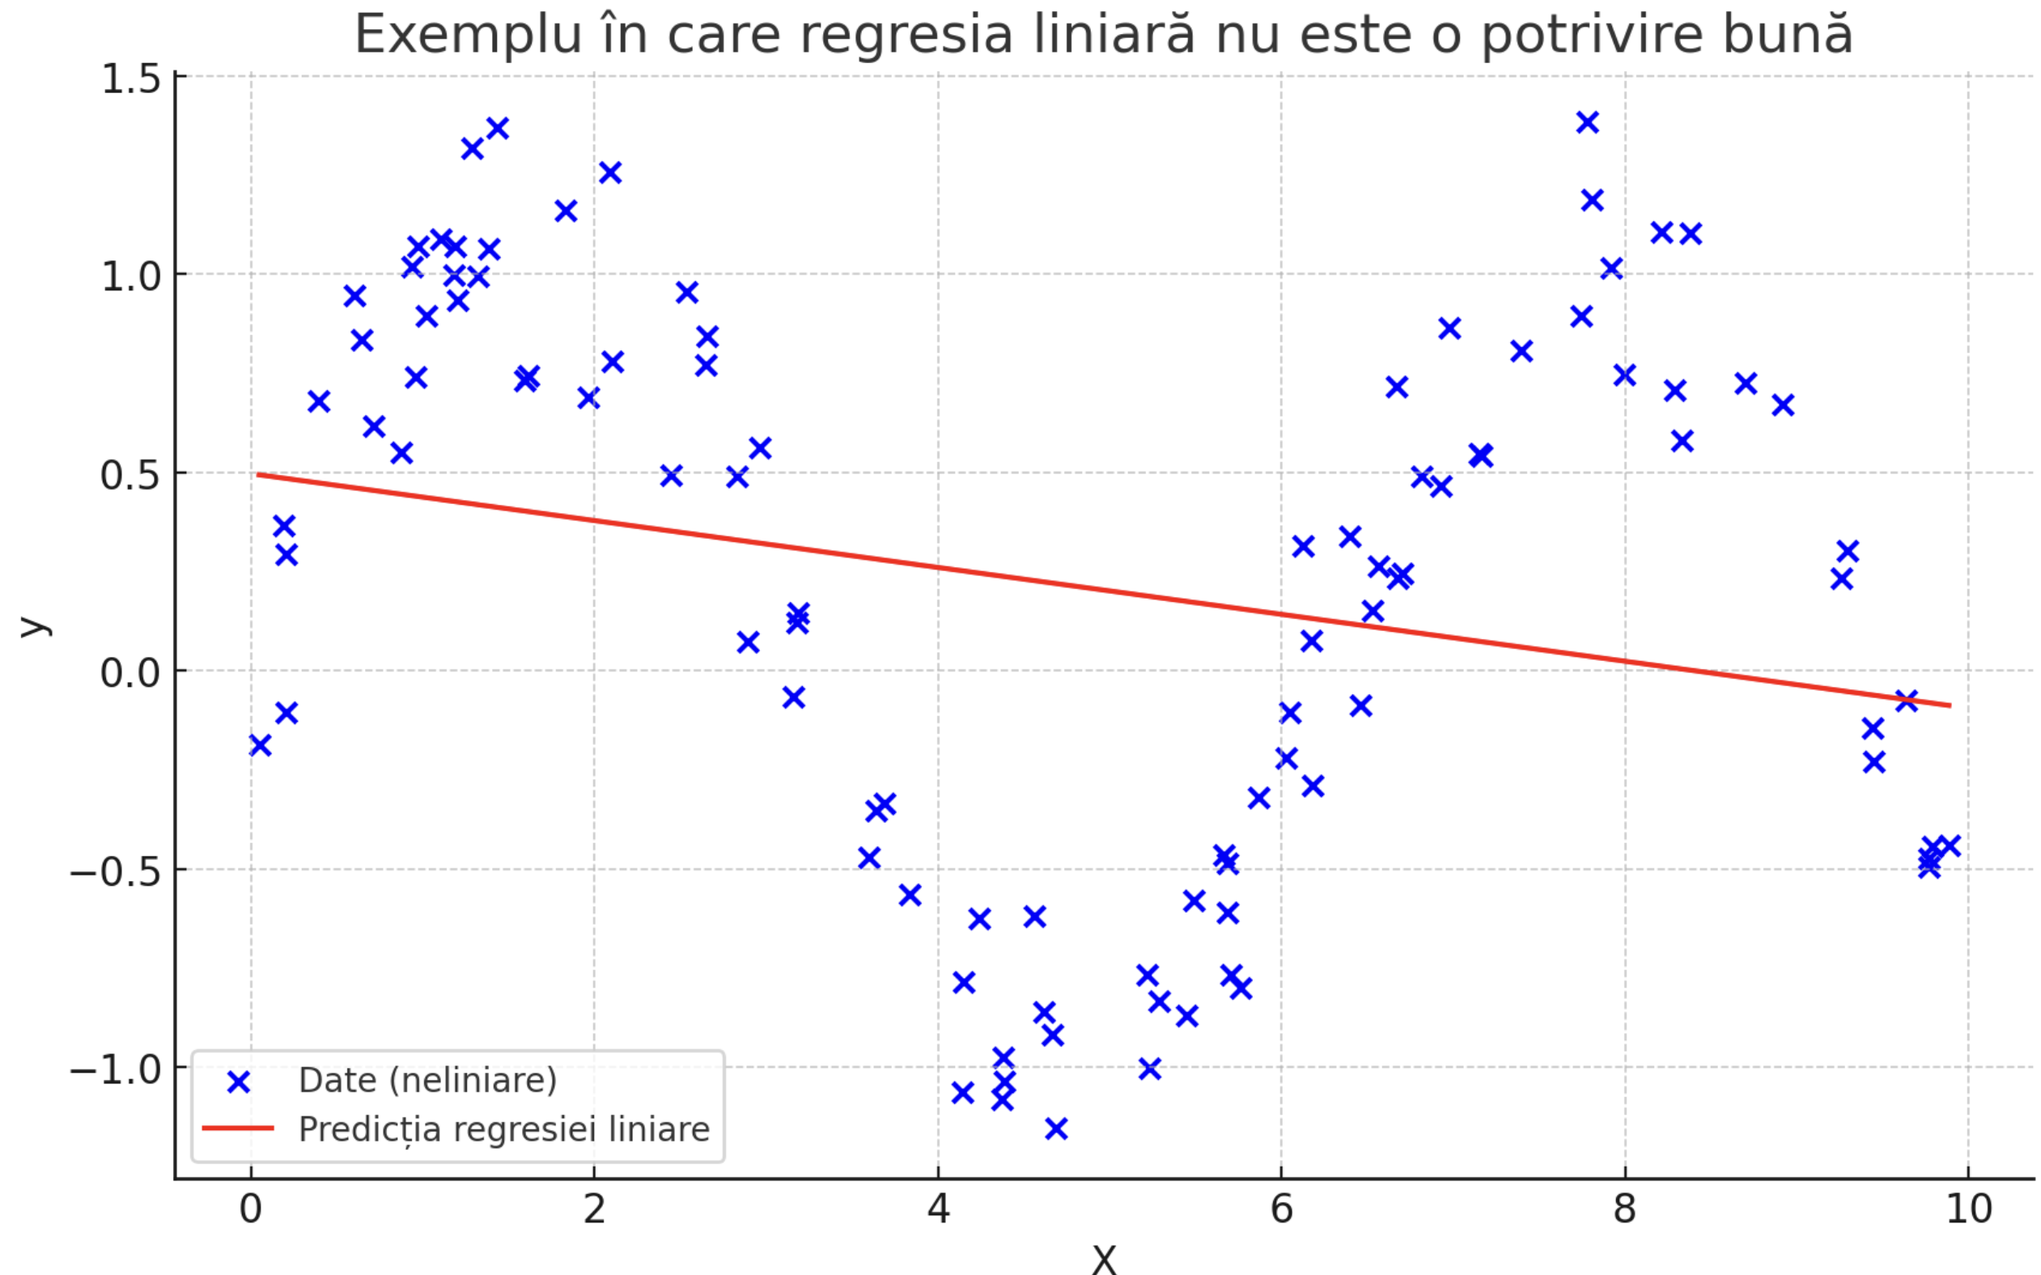
Regresia liniară
Scopul regresiei liniare este de a găsi o linie dreaptă (sau un plan în cazul mai multor variabile) care aproximează cel mai bine datele noastre.
Regresia liniară funcționează bine atunci când există o relație liniară între variabila dependentă (cea pe care vrei să o prezici) și variabila independentă (cea pe care o folosești pentru predicție). Adică, atunci când o creștere a uneia duce la o creștere/scădere constantă a celeilalte.

Slide 13
Regresia liniară
Ecuația liniei obținute de regresia liniară are forma:
y este valoarea pe care o prezicem (prețul unui apartament),
X este variabila pe care o folosim pentru a prezice (suprafața în metri pătrați),
m este panta (cât de abruptă e linia, adică cum se schimbă y când X crește),
b este interceptul, adică punctul unde linia intersectează axa Y.
$$y=m⋅X+b$$

Slide 14

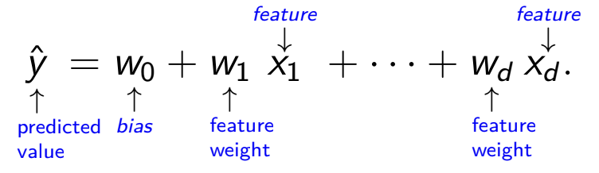
Regresia liniară
$$y=\left(\begin{aligned}35000 \\ 40000 \\ 48000 \\ 55000 \\ 62000 \\ 70000 \\ 75000 \\ 85000\end{aligned}\right)$$
$$X=\left(\begin{aligned}50 \\ 70 \\ 80 \\ 90 \\ 100 \\ 110 \\ 120\end{aligned}\right)$$
$$y=m⋅X+b$$
$$w_{1}$$
$$w_{0}$$
panta
intercept
Forma generală:

Slide 15
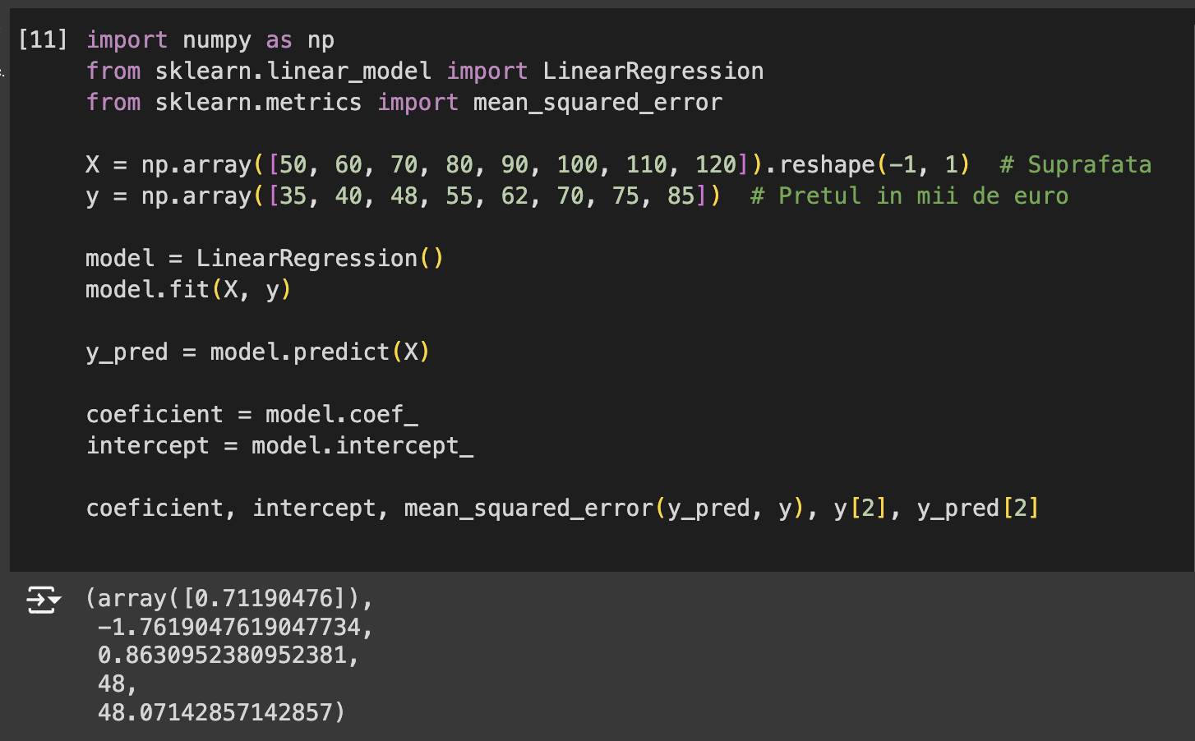
Regresia liniară

Slide 16
Cum a reușit?

Slide 17
Gradient Descent
Un model de ML învață prin minimizarea unei funcții de cost în raport cu parametri modelului;
Funcția de cost este diferența dintre ce dă modelul ca ieșire față de ce ar trebui să dea;
Nu există o funcție de cost standard pentru a rezolva o problemă, e nevoie de experimente;

Slide 18
Funcția de cost
Suprafața în metrii pătrați
prețul unui apartament
50
60
70
80
90
100
110
120
35000
40000
48000
55000
62000
7o000
75000
85000

Slide 19
Funcția de cost
Suprafața în metrii pătrați
prețul unui apartament
prețul unui apartament (prezis)
50
60
70
80
90
100
110
120
35000
40000
48000
55000
62000
7o000
75000
85000
36850
40050
49128
54998
61999
69988
77000
85002

Slide 20
Funcția de cost
prețul unui apartament
prețul unui apartament (prezis)
2
$$\frac{1}{8}$$
[
(
35000
40000
48000
55000
62000
7o000
75000
85000
-
36850
40050
49128
54998
61999
69988
77000
85002
)
+
(
-
2
+
)
2
-
)
+
(
2
(
-
)
+
(
-
2
+
)
2
+
(
-
)
2
+
(
-
)
2
]
= cost
(
-
)

Slide 21












Gradient Descent
Funcția de cost
model(X)
$$\text{Eroare}=\frac{1}{n}\overset{n}{\underset{i=1}{∑}}{\left(Y_{i}-{\overset{̂}{Y}}_{i}\right)}^{2}$$
Parametri
modelului
$$m_{\text{nou}}=m_{\text{vechi}}-α⋅\frac{∂}{∂m}\text{Eroare}$$
Derivata funcției
de cost în raport cu parametri
$$b_{\text{nou}}=b_{\text{vechi}}-α⋅\frac{∂}{∂b}\text{Eroare}$$
Rata de învățare (Learning rate)

Slide 22
Gradient Descent
Parametri
modelului
$$m_{\text{nou}}=m_{\text{vechi}}-α⋅\frac{∂}{∂m}\text{Eroare}$$
Derivata funcției
de cost în raport cu parametri
$$b_{\text{nou}}=b_{\text{vechi}}-α⋅\frac{∂}{∂b}\text{Eroare}$$
Rata de învățare (Learning rate)
Parametri care nu sunt actualizați de către gradient descent (cum este alpha)
poartă numele de hiperparametri.
Formula generală:
$$w_{\text{nou}}=w_{\text{vechi}}-α⋅\frac{∂}{∂w}\text{Eroare}$$
pentru toți w

Slide 23
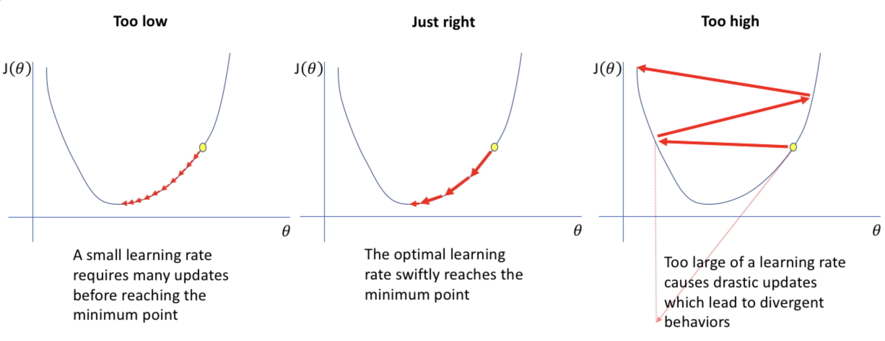
Gradient Descent

Slide 24
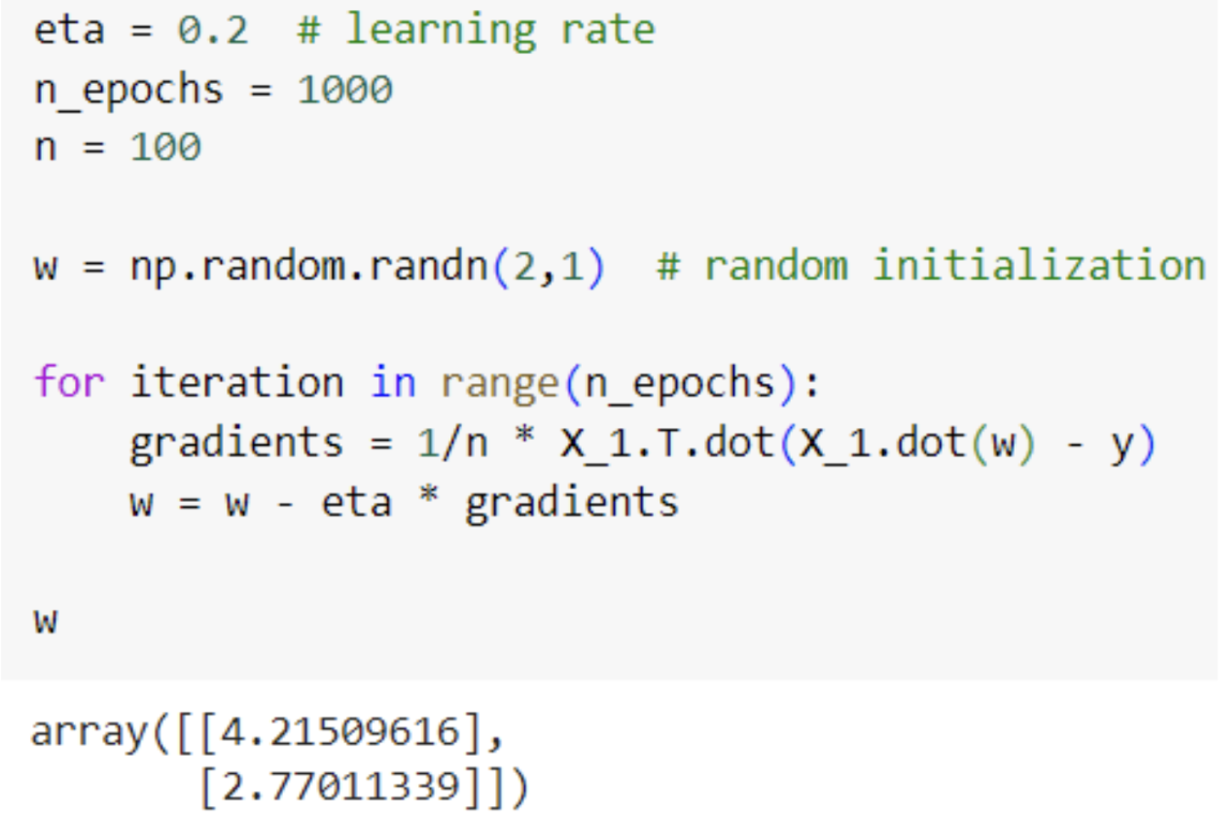
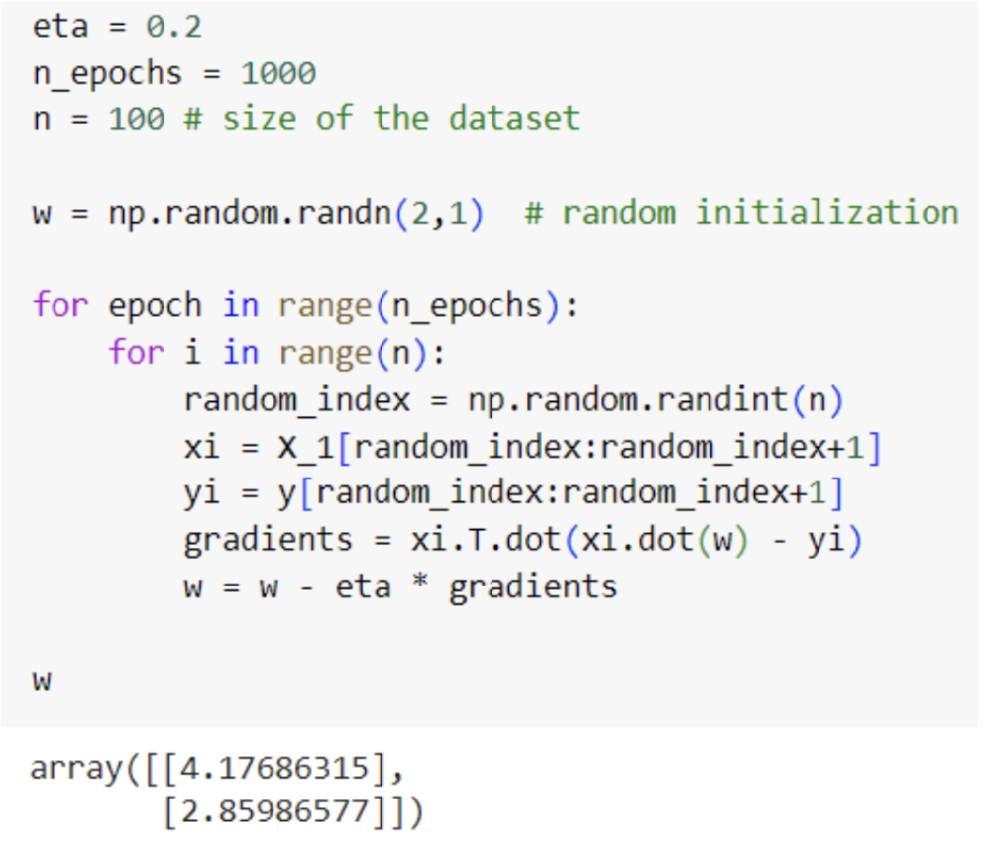
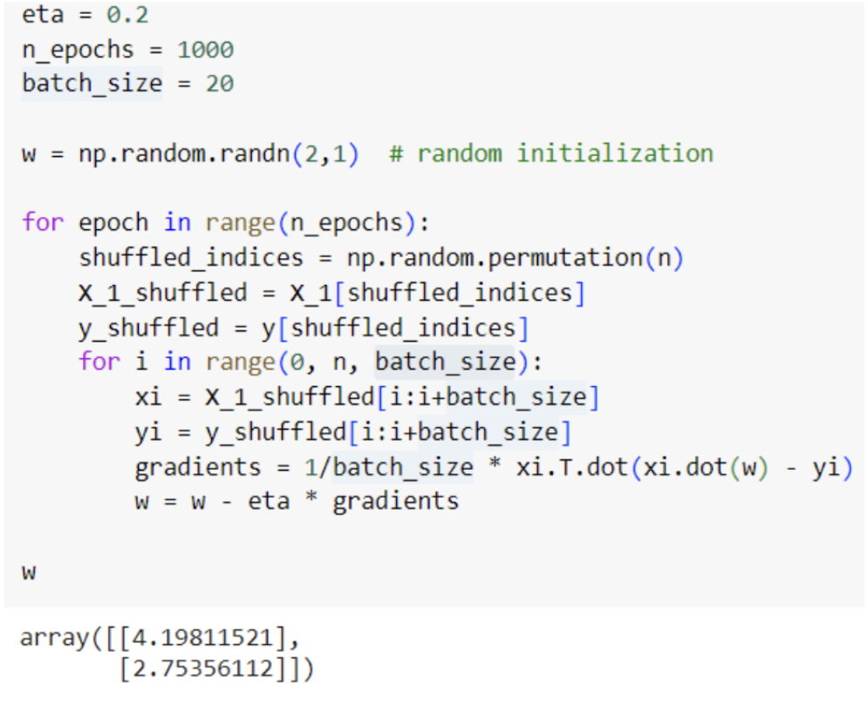



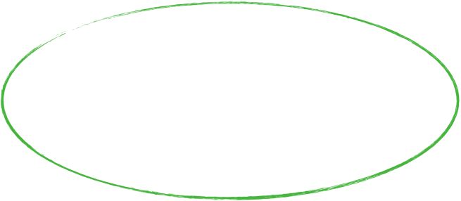
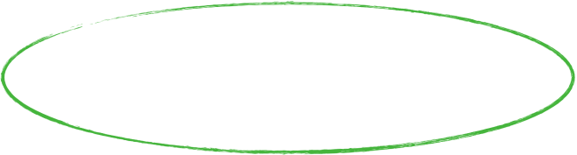

Mai multe tipuri de Gradient Descent
Batch
Stochastic
Mini-batch
Epocă: o trecere prin tot setul de antrenare
Batch size: În cazul mini-batch GD, reprezintă numărul de date folosite în actualizarea parametrilor modelului

Slide 25
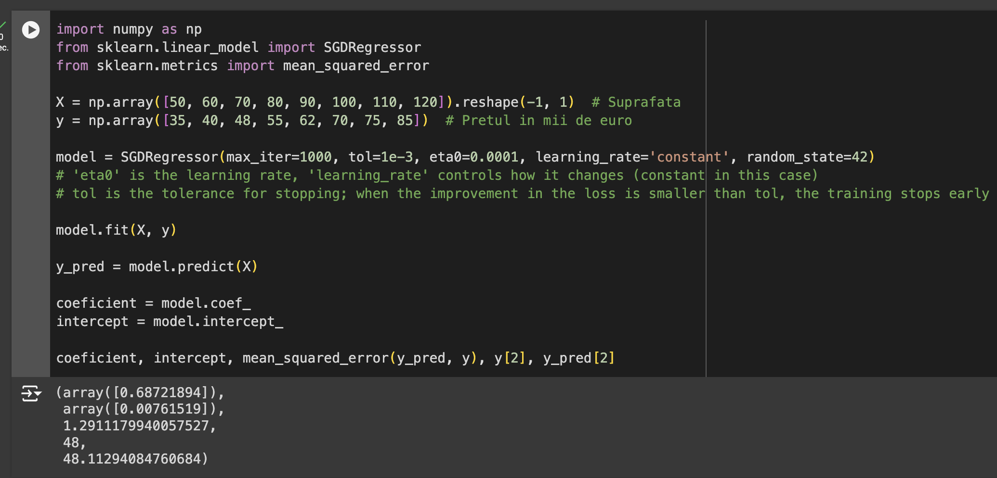
Regresia Liniară cu SGDRegressor
Clasa LinearRegression() în Scikit-Learn, de fapt, nu se bazează pe Gradient Descent, însă s-a creat o clasă care folosește Stochastic Gradient Descent
Util când antrenăm pe seturi de date mari

Slide 26
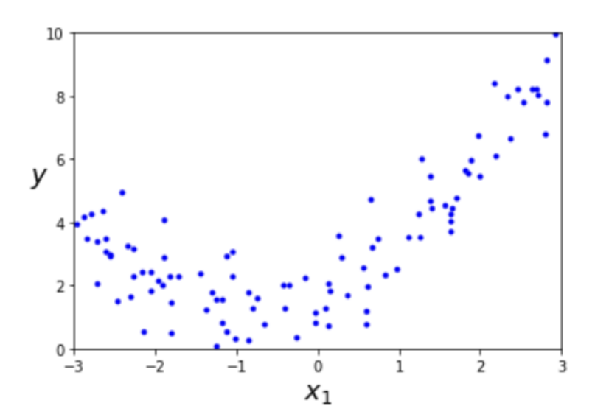
Regresia Polinomială

Slide 27
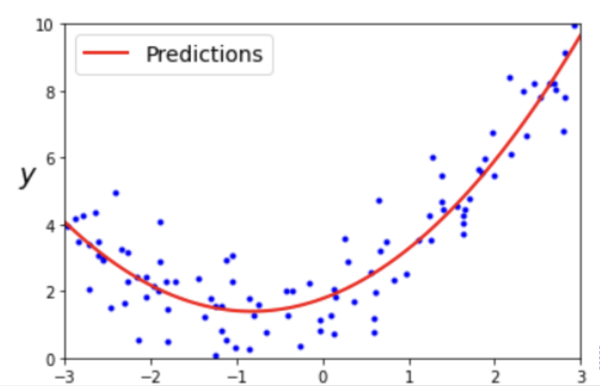
Regresia Polinomială

Slide 28
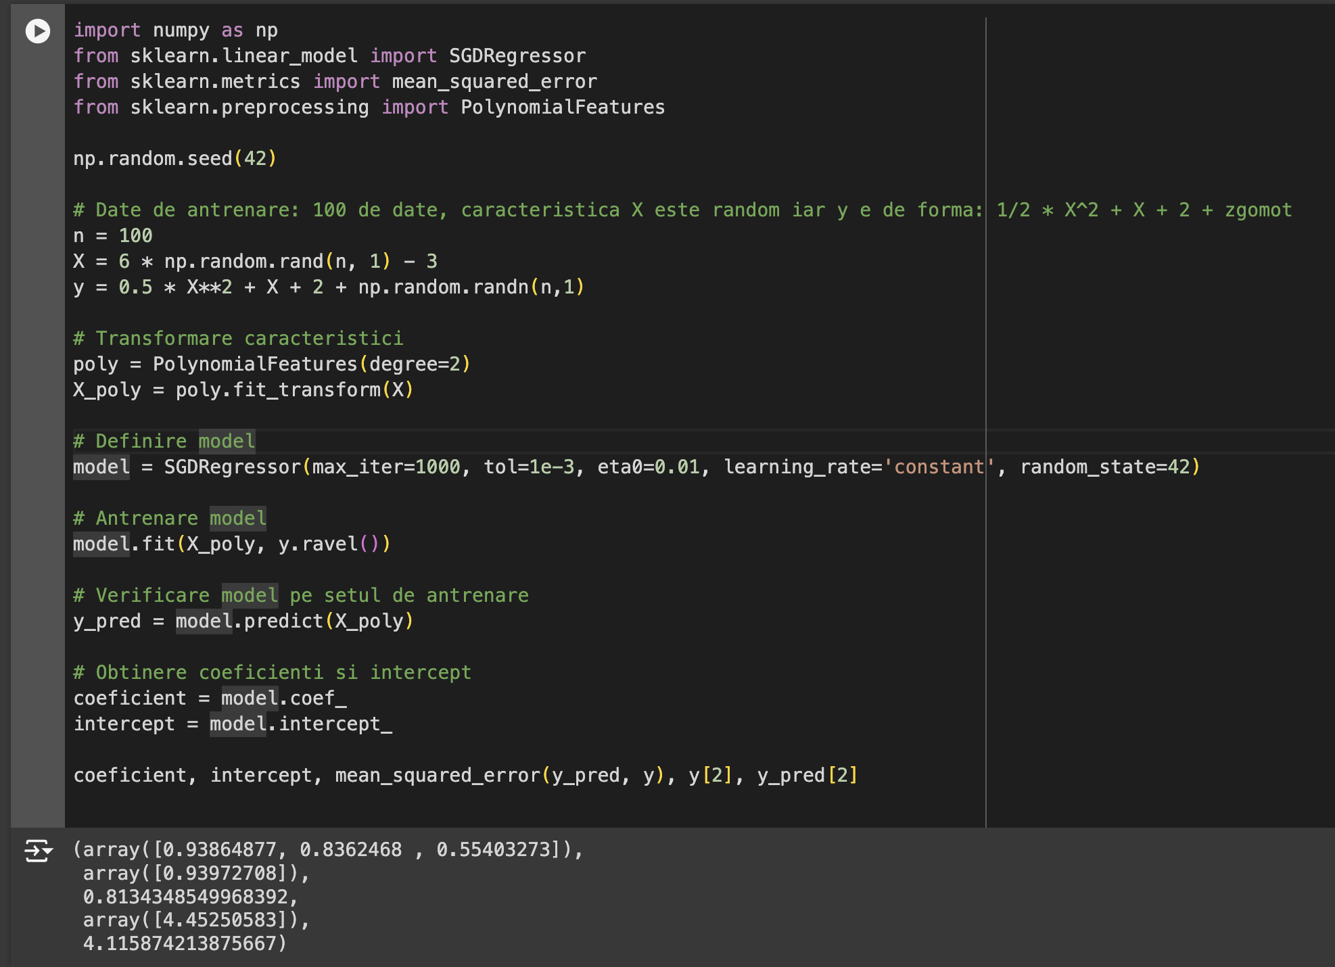
Regresia Polinomială

Slide 29
Regresia Polinomială
PolynomialFeatures transformă caracteristicile noastre în noi caracteristici, adăugând puteri și combinații ale acestora. Ne ajută să creăm un model care poate captura relații mai complexe, cum ar fi relații neliniare.

Slide 30
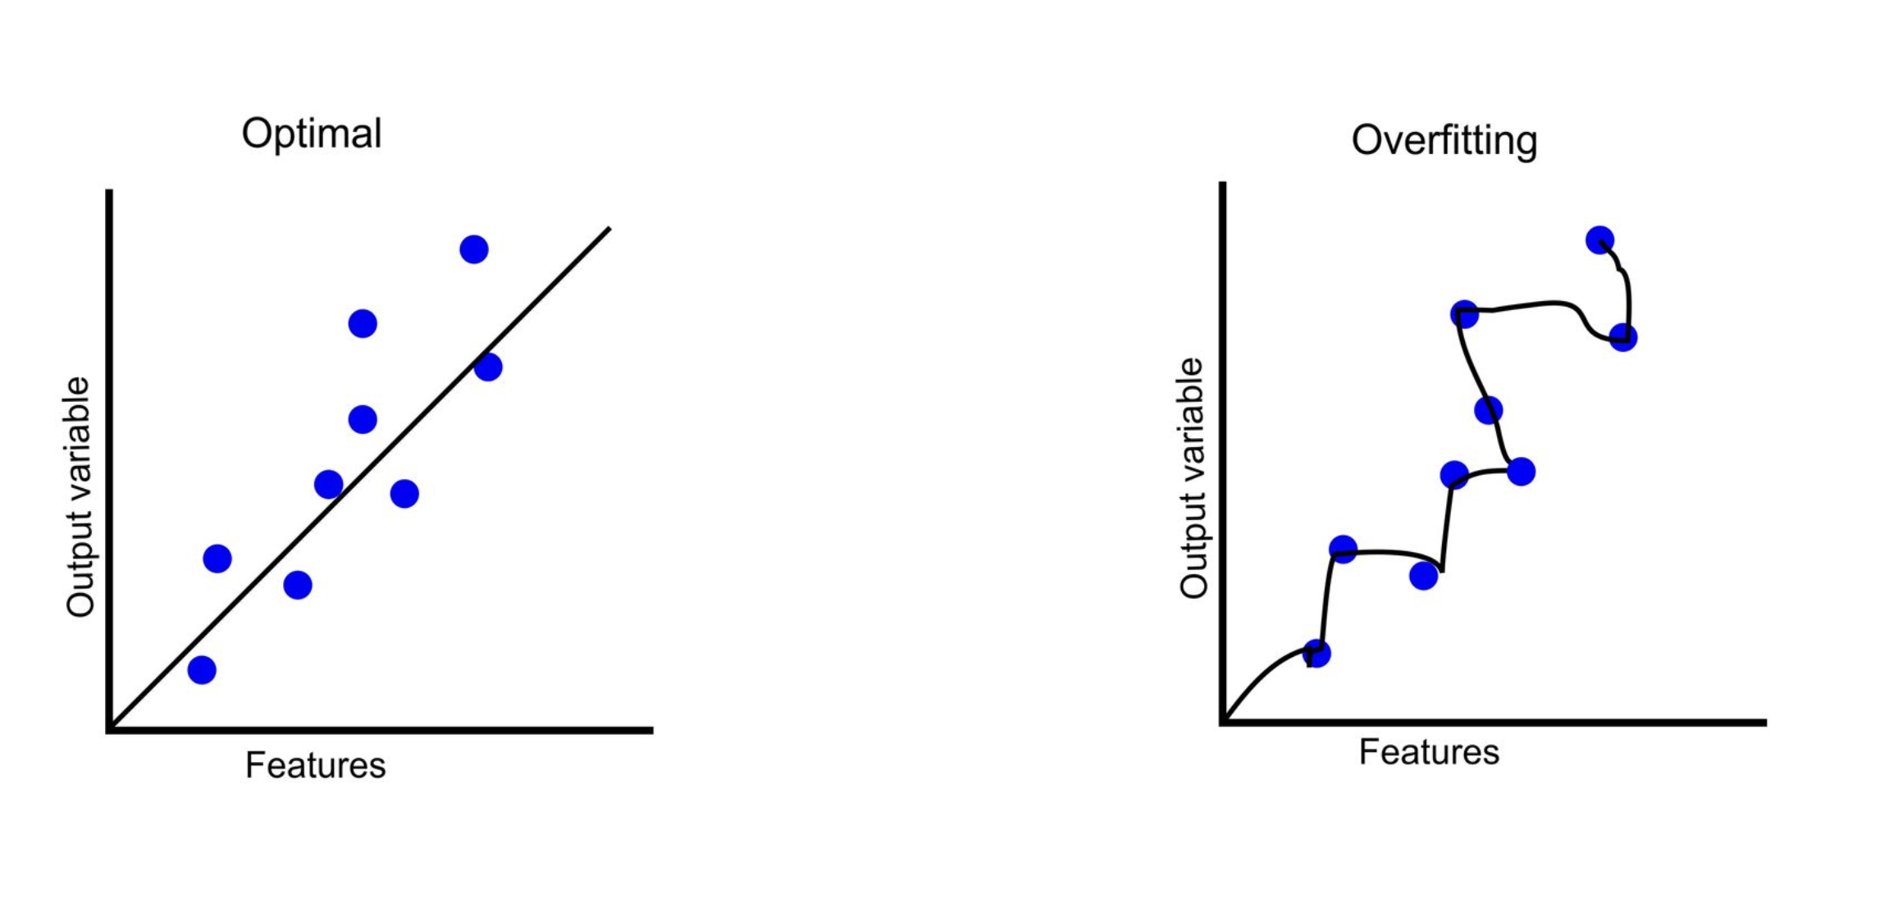
Overfitting și combaterea lui
Apare când modelul încearcă să învețe prea „pe de rost” datele, fără să știe să generalizeze.

Slide 31
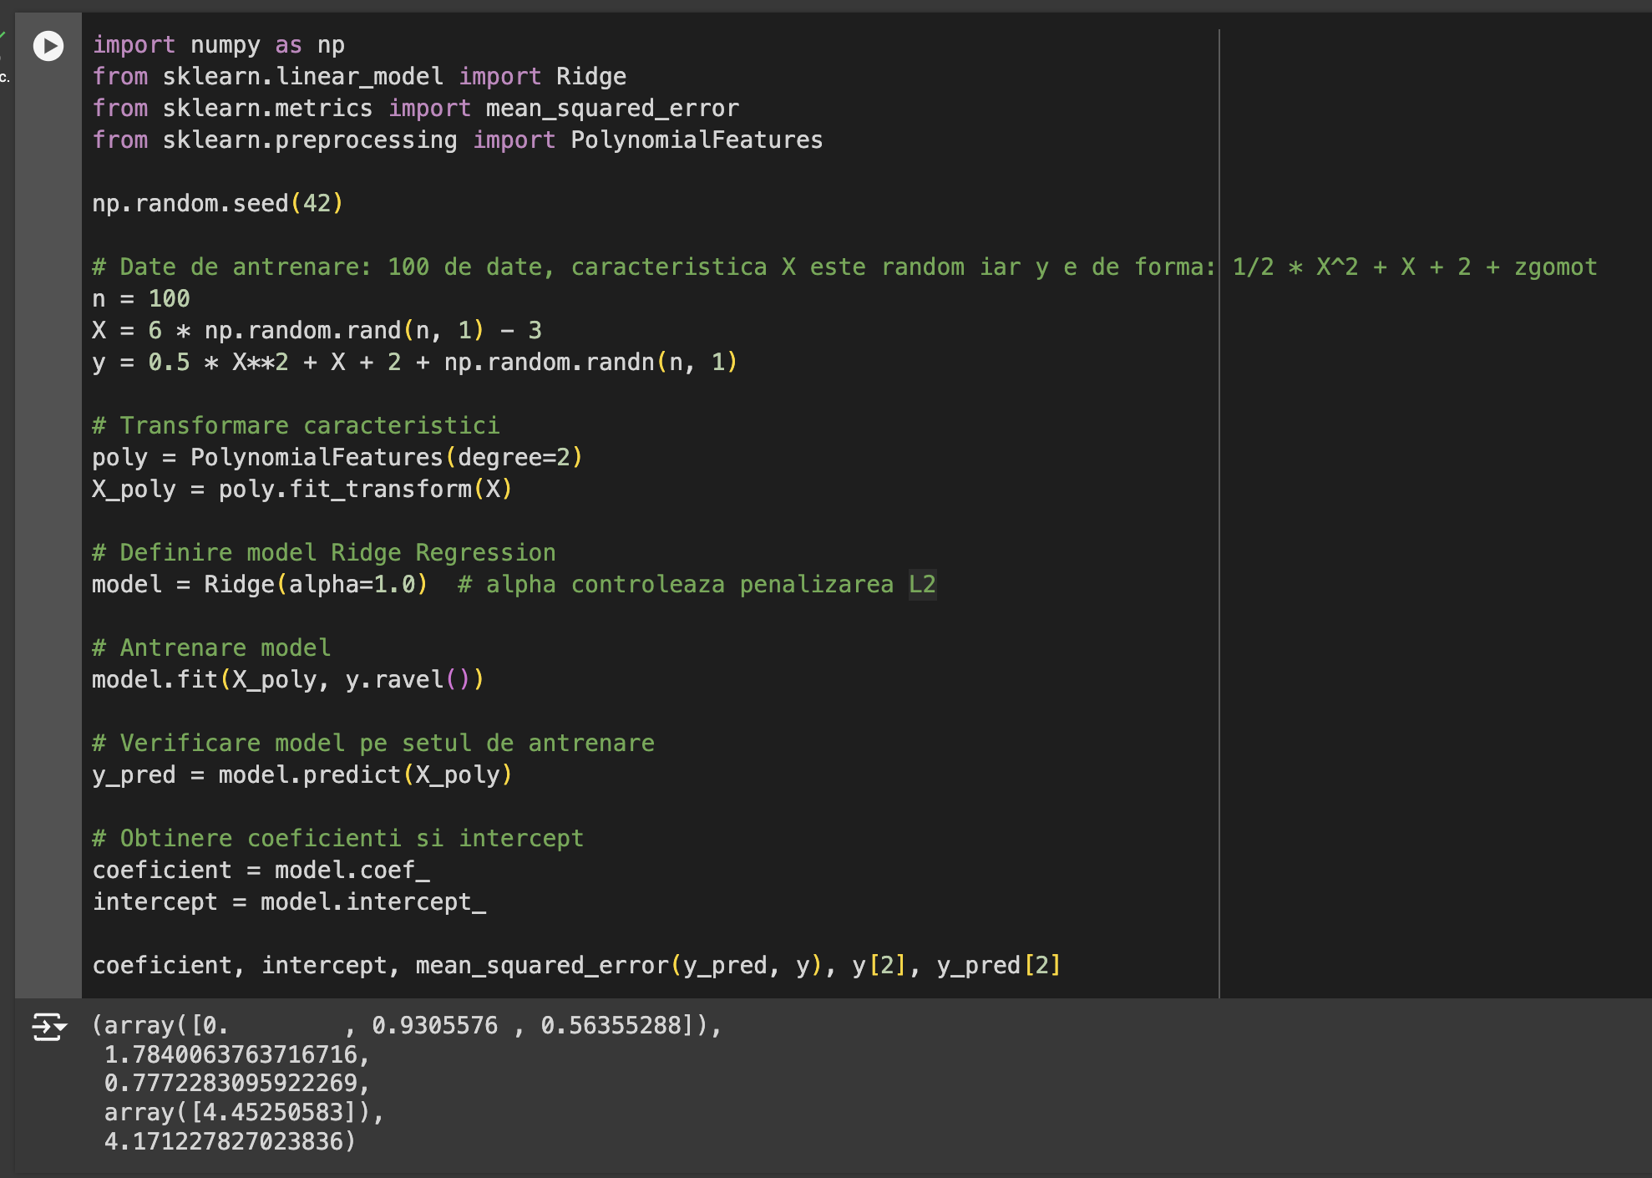

Overfitting și combaterea lui
Ridge Regression
$$\text{Eroare}=\frac{1}{n}\overset{n}{\underset{i=1}{∑}}{\left(Y_{i}-{\overset{̂}{Y}}_{i}\right)}^{2}$$
$${\text{Eroare}}_{ridge}=\text{Eroare}+λ\overset{p}{\underset{j=1}{∑}}w_{j}^{2}$$
Ridge penalizează coeficienții mari (prin adăugarea penalizării L2), forțându-i să fie mai mici. Asta face modelul mai „general”, deci mai capabil să se adapteze la date noi. Coeficienții foarte mari sugerează că modelul este prea sensibil la anumite caracteristici. Prin aplicarea penalizării L2, coeficienții nu devin zero, ci sunt micșorați, ceea ce duce la un model mai stabil.

Slide 32
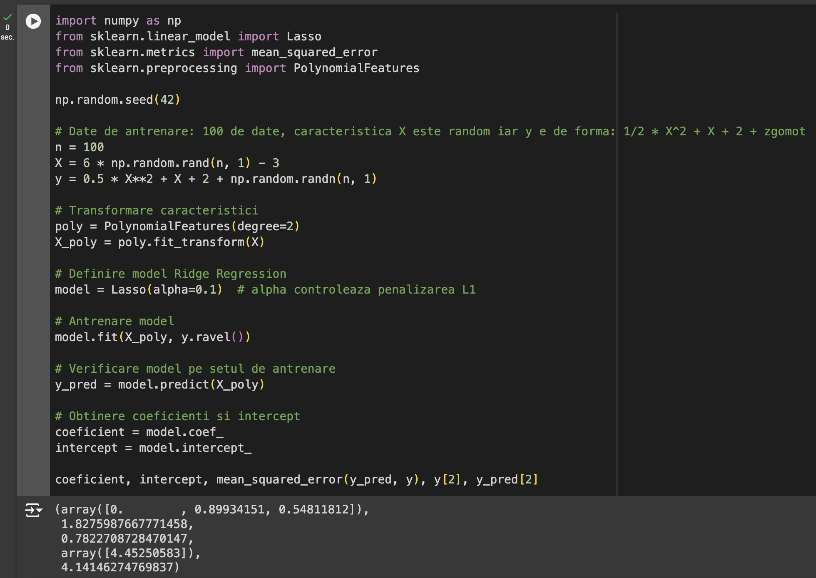
Overfitting și combaterea lui
Lasso Regression
$$\text{Eroare}=\frac{1}{n}\overset{n}{\underset{i=1}{∑}}{\left(Y_{i}-{\overset{̂}{Y}}_{i}\right)}^{2}$$
$${\text{Eroare}}_{lasso}=\text{Eroare}+λ\overset{p}{\underset{j=1}{∑}}|w_{j}|$$
Lasso este util atunci când avem multe caracteristici, dar doar câteva sunt cu adevărat relevante pentru predicții. Elimină caracteristicile irelevante, ajutând atât la interpretarea mai ușoară, cât și la performanțe mai bune pe date noi. Practic, face „feature selection”.

Slide 33

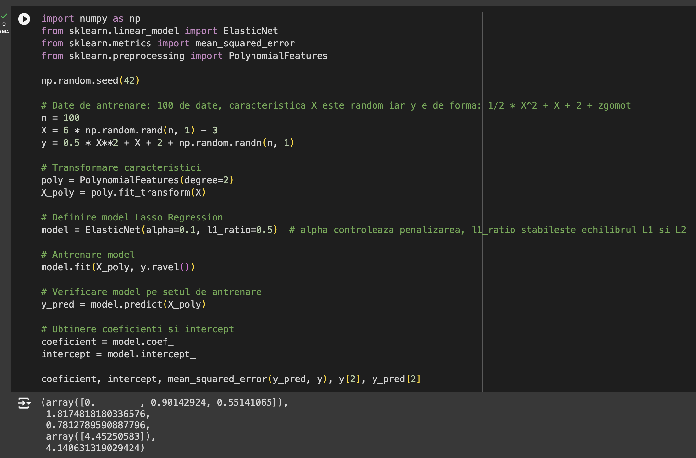


Overfitting și combaterea lui
Elastic Net Regression
$$\text{Eroare}=\frac{1}{n}\overset{n}{\underset{i=1}{∑}}{\left(Y_{i}-{\overset{̂}{Y}}_{i}\right)}^{2}$$
r
$$λ$$
$${\text{Eroare}}_{elastic}=\text{Eroare}+λ⋅r⋅\overset{p}{\underset{j=1}{∑}}|w_{j}|+λ⋅(1-r)⋅\overset{p}{\underset{j=1}{∑}}w_{j}^{2}$$
În unele situații, doar Ridge sau doar Lasso poate să nu fie suficient. Elastic Net combină penalizările L1 și L2 pentru a obține atât selecția caracteristicilor, cât și regularizarea.

Slide 34
Regresia Logistică
Regresia logistică este o metodă folosită pentru a face predicții atunci când rezultatul are doar două opțiuni (clasificare binară). De exemplu:
„Va trece studentul acest examen?”
„Este acest email spam sau nu?”
„Este fain laboratorul so far sau nu?”
Regresia logistică prezice probabilități, adică șansa ca un anumit lucru să se întâmple.

Slide 35
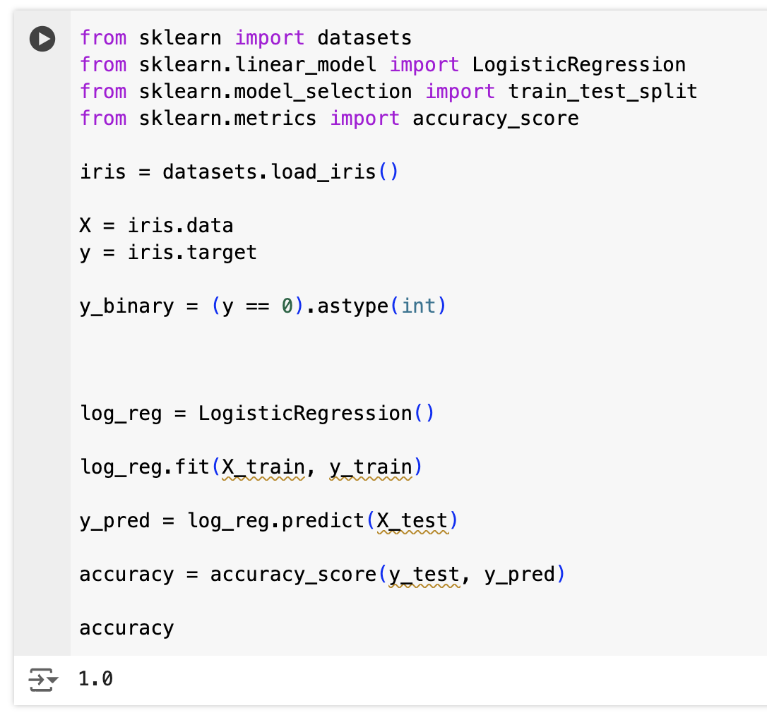




Regresia Logistică în Scikit-Learn
Ex: Vom clasifica dacă un anumit exemplu din setul de date Iris este de tip Setosa (clasa 0) sau nu (clasele 1 și 2)
Încărcarea setului de date în memorie
Obținere caracteristici (X) si eticheta (y)
Marcare clasa Setosa ca True si celelalte ca False
X_train, X_test, y_train, y_test = train_test_split(X, y_binary, test_size=0.3, random_state=42)

Slide 36

Regresia Logistică în Scikit-Learn
Ex: Vom clasifica dacă un anumit exemplu din setul de date Iris este de tip Setosa (clasa 0) sau nu (clasele 1 și 2)
X_train, X_test, y_train, y_test = train_test_split(X, y_binary, test_size=0.3, random_state=42)
train_test_split împarte setul de date original (X și y) într-un set de antrenare și unul de testare.
De exemplu, aici, setul de testare va fi 30% din setul original, iar cel de antrenare va fi 70%.
random_state ne ajută la reproductibilitatea codului. Astfel, când rulăm codul de mai multe
ori, obținem aceleași rezultate

Slide 37



Regresia Logistică în Scikit-Learn
Ex: Vom clasifica dacă un anumit exemplu din setul de date Iris este de tip Setosa (clasa 0) sau nu (clasele 1 și 2)
Încărcarea setului de date în memorie
Obținere caracteristici (X) si eticheta (y)
Marcare clasa Setosa ca True si celelalte ca False
X_train, X_test, y_train, y_test = train_test_split(X, y_binary, test_size=0.3, random_state=42)
Antrenarea modelului
Inferența pe setul de test
Obținere acuratețe

Slide 38
Regresia Softmax
Regresia logistică se folosește pentru a prezice între două opțiuni (da/nu, 0/1). Totuși, unele probleme au mai multe posibile rezultate.
Exemplu:
Avem trei tipuri de flori: Setosa, Versicolor, și Virginica.
Vrem să prezicem ce tip de floare avem, nu doar dacă este un anumit tip sau nu.
Regresia softmax este o extensie a regresiei logistice care se ocupă de astfel de situații, unde sunt mai multe clase posibile, nu doar două.

Slide 39
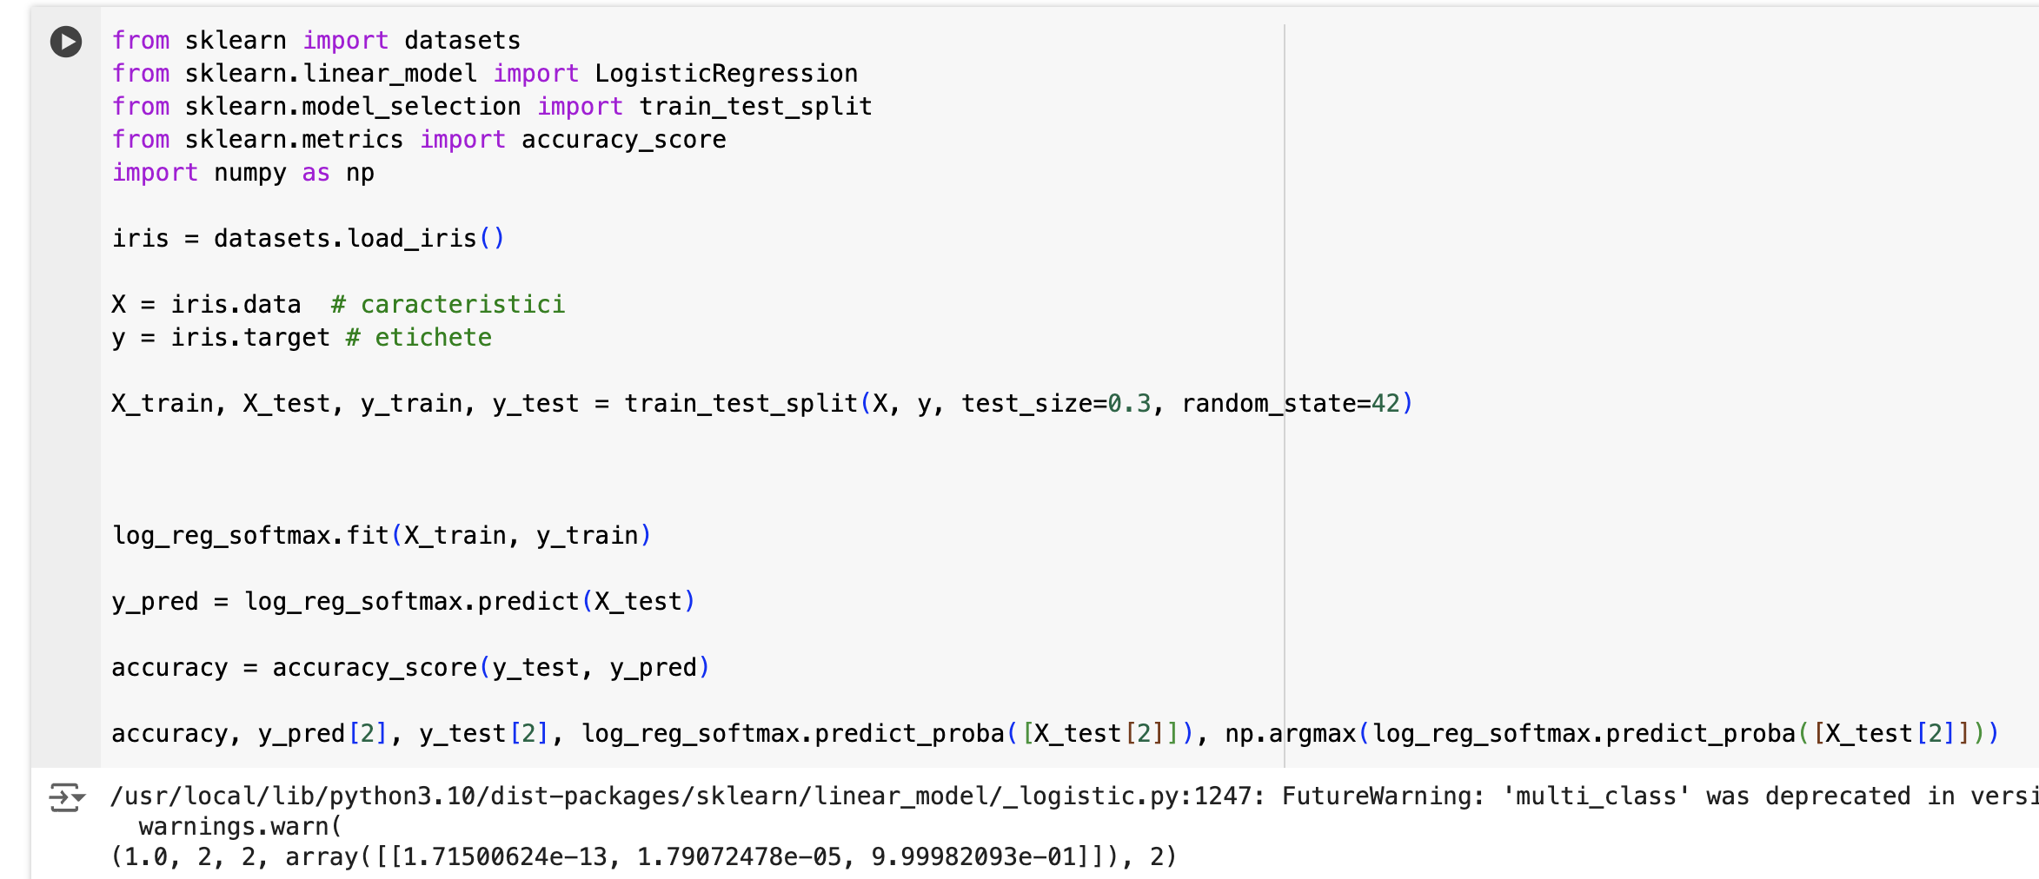
Regresia Softmax
log_reg_softmax = LogisticRegression(multi_class='multinomial', solver='lbfgs', C = 8, max_iter=200)

Slide 40



Regresia Softmax
Constanta de regularizare (valoare mai mică înseamnă regularizare mai mare)
log_reg_softmax = LogisticRegression(multi_class='multinomial', solver='lbfgs', C = 8, max_iter=200)
tipul de clasificare
(Dacă e nesetat avem regresie logistica, daca îl setăm cu „multinomial” avem regresie softmax)
numărul maxim de iterații pe care solver-ul le poate parcurge până converge (găsește o soluție optimă).
Algoritmul folosit behind the scenes pentru optimizare

Slide 41
Regresia Softmax
log_reg_softmax = LogisticRegression(multi_class='multinomial', solver='lbfgs', C = 8, max_iter=200)

Slide 42
That’s it for today!
Now let’s do some exercises.

Slide 43
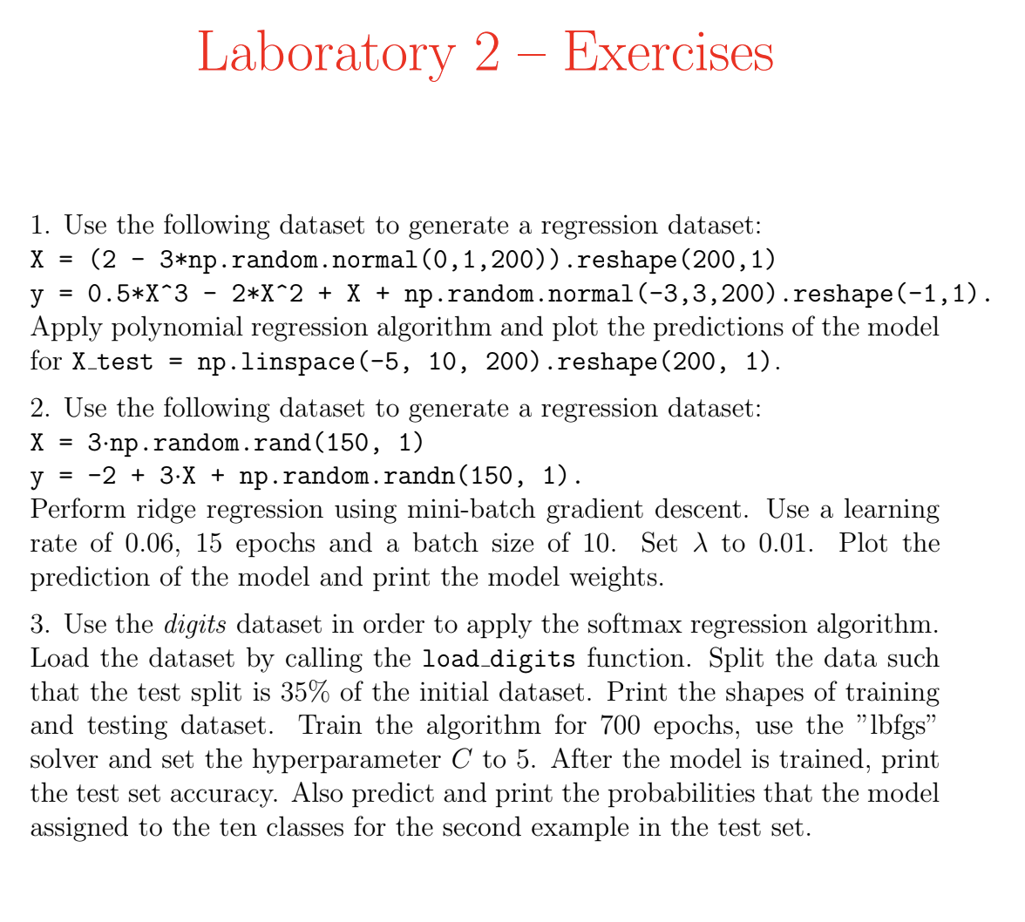
That’s it for today!
Now let’s do some exercises.

